Slide 1
Проектная работа
«Система управления учебным процессом»
АВТОНОМНАЯ НЕКОММЕРЧЕСКАЯ ОРГАНИЗАЦИЯ ПРОФЕССИОНАЛЬНАЯ ОБРАЗОВАТЕЛЬНАЯ ОРГАНИЗАЦИЯ МОСКОВСКИЙ МЕЖДУНАРОДНЫЙ КОЛЛЕДЖ ЦИФРОВЫХ ТЕХНОЛОГИЙ «АКАДЕМИЯ ТОП»
Выполнила: Дубровина Ирина Артёмовна
Группа: 9/2-РПО-24/1
Руководитель: Концевич Андрей Алексеевич

Slide 2
Цель и задачи проекта:
Цель: Создание электронного дневника для студентов и преподавателей.
Задачи:
Реализовать авторизацию пользователей
Создать систему групп
Добавить расписание
Реализовать оценки и посещаемость
Создать панели администратора, преподавателя и студента

Slide 3
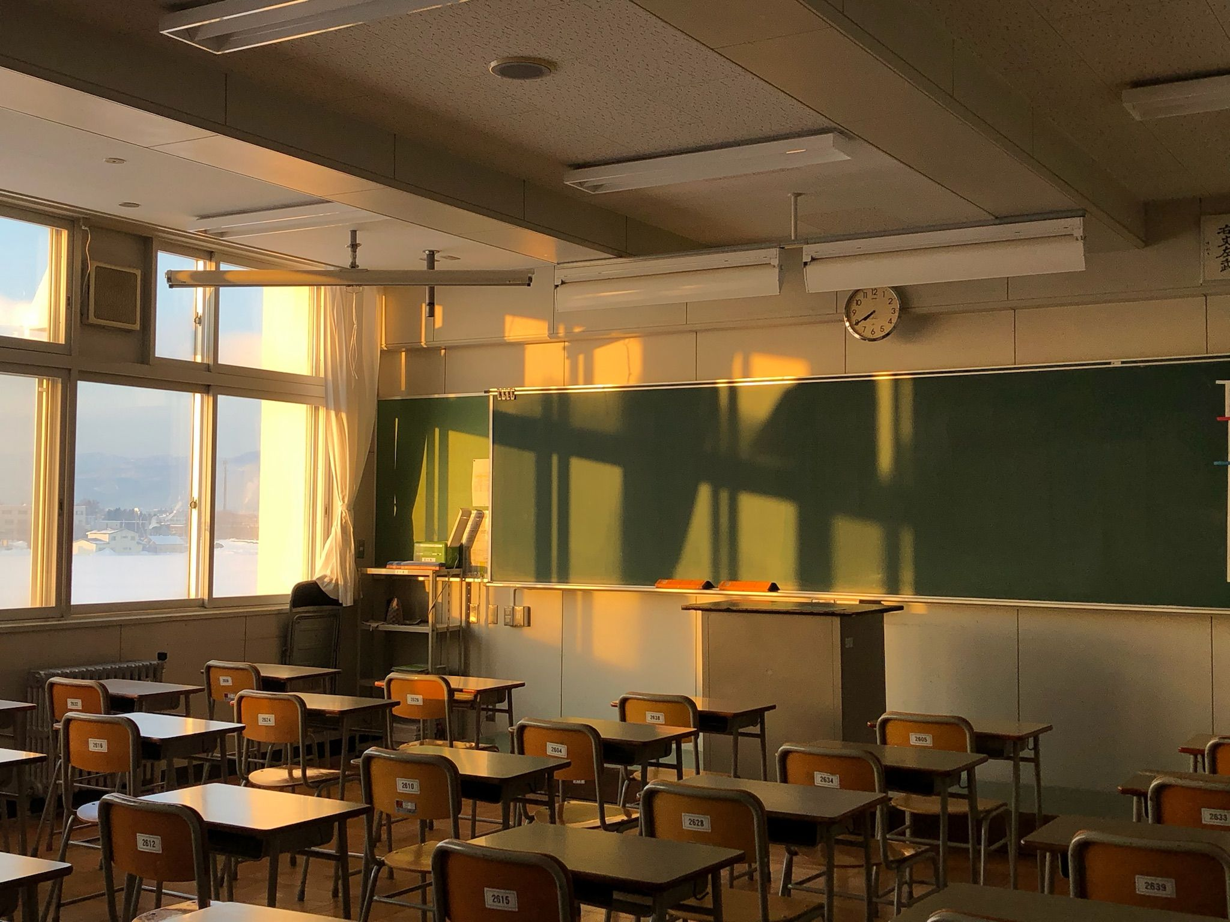
Предметная область:
Предметной областью данного проекта является управление учебным процессом в образовательном учреждении (школе или колледже).
Система позволяет:
Хранить оценки
Контролировать посещаемость
Управлять расписанием
Разделять роли пользователей

Slide 4
Инструментальные средства:
Flutter — создание интерфейса
Firebase — база данных и авторизация
Dart — язык программирования
VS Code — среда разработки
Firestore — хранение данных

Slide 5
Проектирование программного продукта:
Были спроектированы:
Система ролей
Структура базы данных
Интерфейсы пользователей
Логика оценок и посещаемости

Slide 6
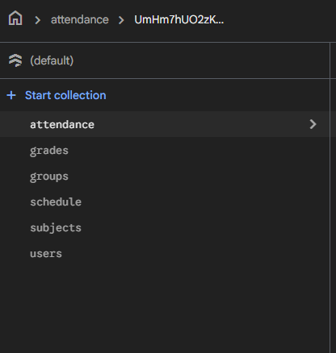
Проектирование базы данных:
Основные:
users
groups
subjects
grades
attendance
schedule

Slide 7
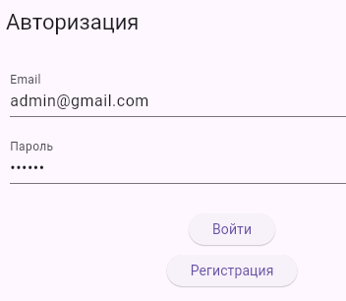
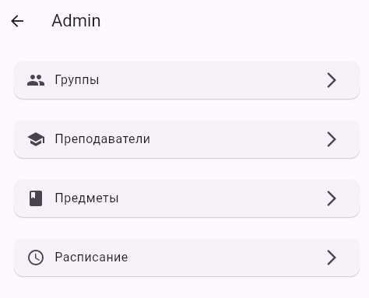
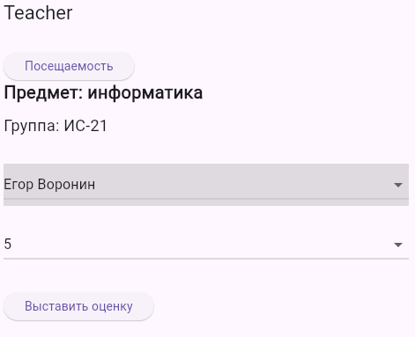
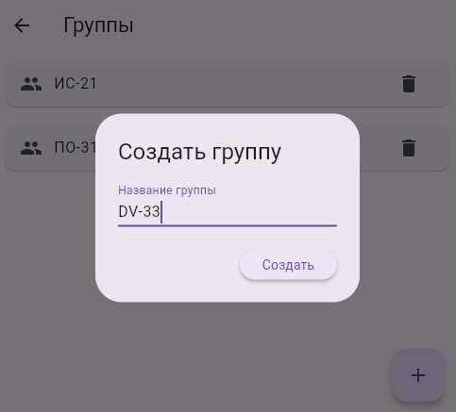
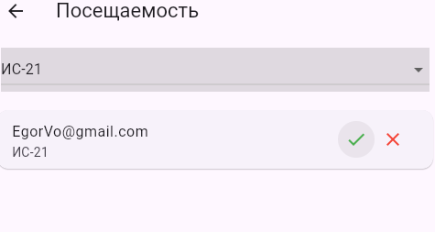
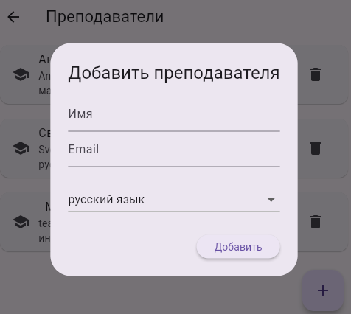
Тестирование программного продукта:
Проведено тестирование:
Авторизации
Создания групп
Добавления преподавателей
Выставления оценок
Посещаемости

Slide 8
Вывод:
В ходе проектной работы был разработана система “Управление учебным процессом”.
Все поставленные задачи были выполнены.

